Slide 1
5. Klassiska evolutionsmyter
Notes:
VO: De som fick evolutionsläran att slå igenom för 100-150 år sedan (några något nyare) och som envist hänger kvar.

Slide 2
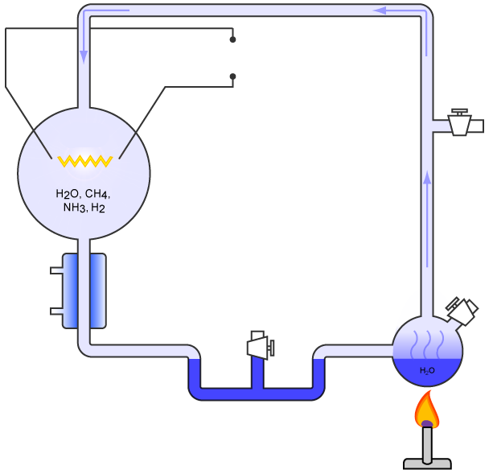
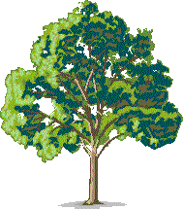
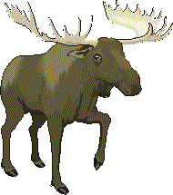
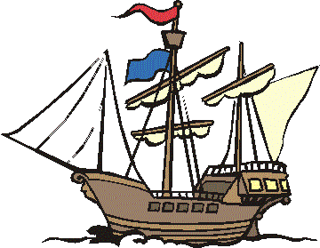
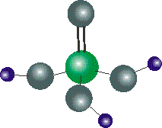
Myt 19: Miller-Urey experimentet
Experimentet avsåg producera några av livets kemiska byggstenar genom en elektrisk urladdning i en gasblandning som man trodde liknade jordens primitiva atmosfär.
Resultatet blev ”tjära”, några organiska föreningar inklusive glycin och alanin.
De flesta geokemister tror inte längre att experimentet efterliknade jordens tidiga atmosfär, och om en realistisk atmosfär används så funkar inte experimentet.
Idag använder många ett alternativ: RNA-världen. Men RNA bildas inte (utan celler) och överlever inte länge. Alltså ytterligare en återvändsgränd.
Livets kemiska byggstenar är inte liv (celler). Blanda alla i en hink och ingenting händer.
Elektroder
Gnista
Påfyllning
Kondensator
Värme
Information
Information
Notes:
VO: Produkterna samlas i kolven nere till höger.
”Fällan” nere i mitten är för att förhindra tillbakaflöde.
Den primitiva atmosfären anses reducerande (inget syre) med metan, ammoniak, vattenånga och vätgas.
VO: DNA behöver proteiner som behöver DNA, men RNA kanske kan syntetisera sig själv?

Slide 3
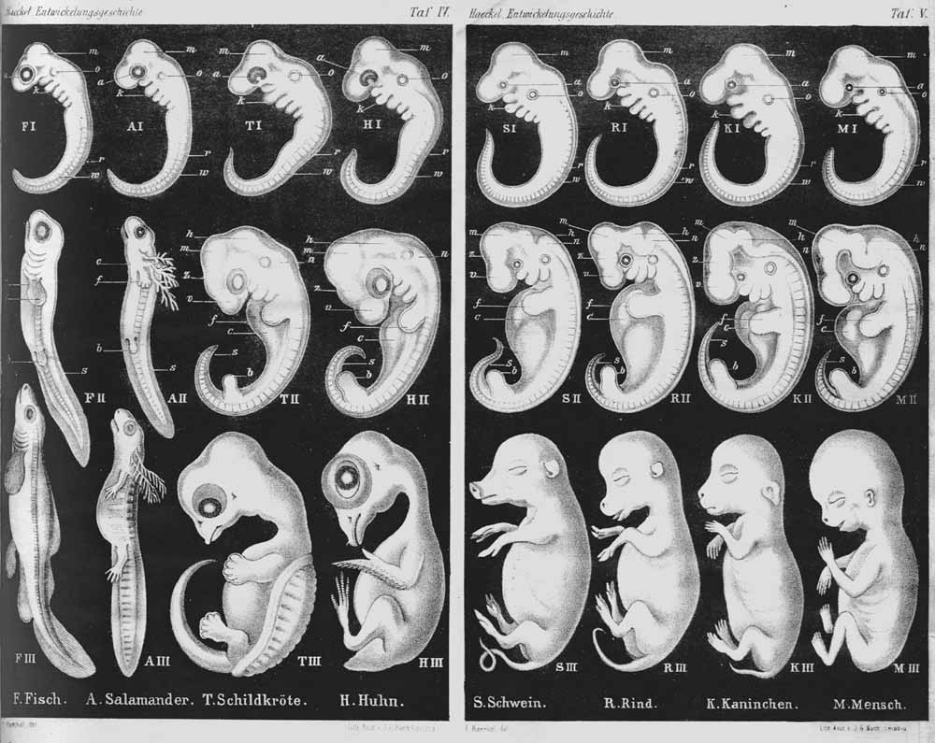
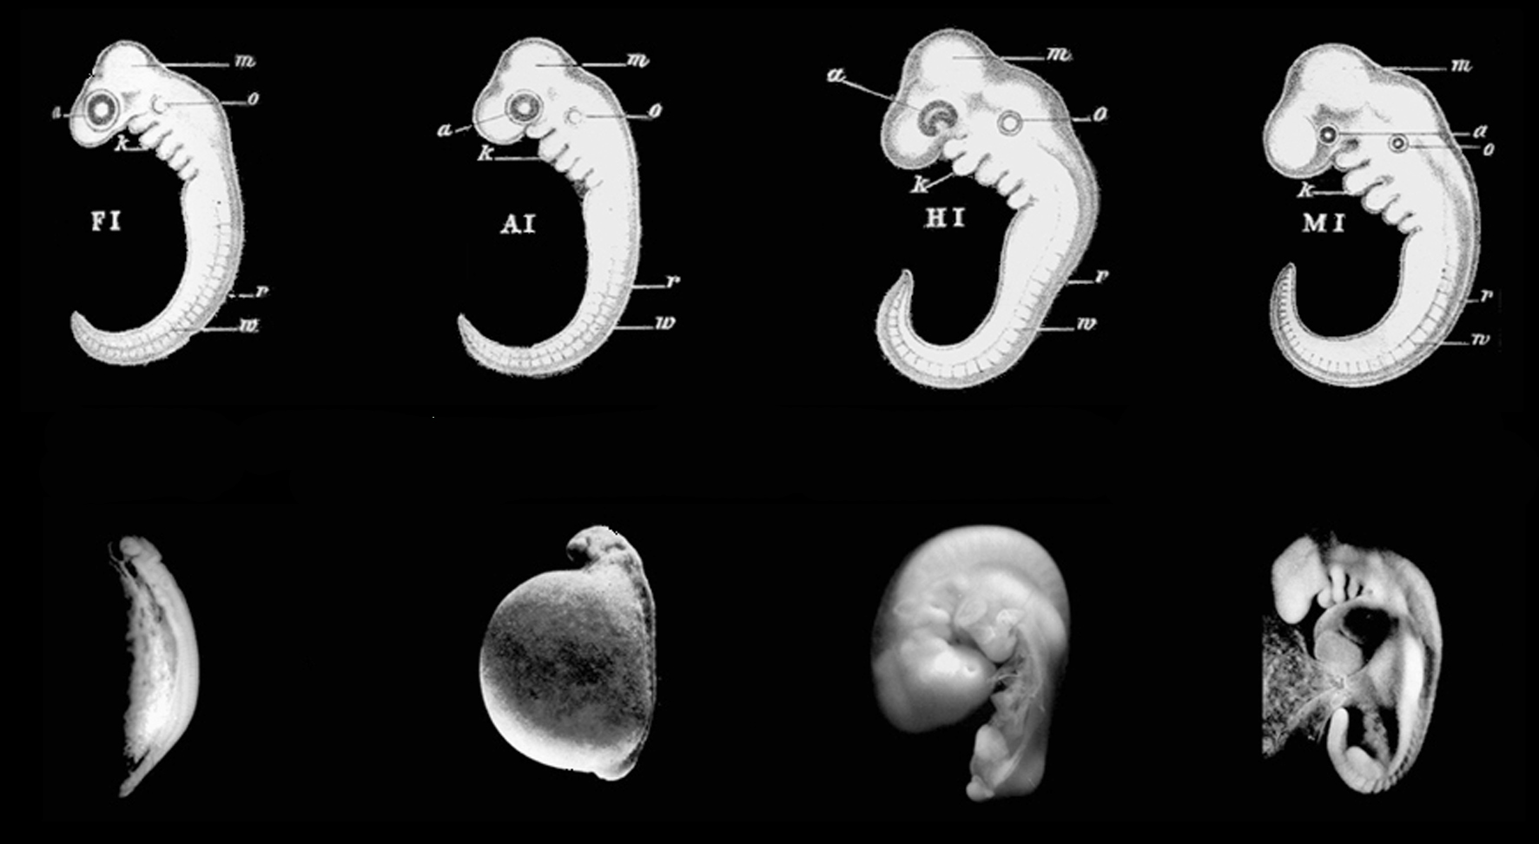
Myt 20: Biogenetiska regeln
Likheter hos olika djurgruppers tidiga fosterstadier visar hur gruppernas gemensamma härkomst såg ut.
”Ontogenesen rekapitulerar fylogenesen.” På svenska: Fostrets utveckling speglar släktets utveckling.
Enligt Darwin är detta det faktum som tydligast talar för hans teori.
Ernst Haeckel förfalskade sina bilder för att de skulle peka på evolution. (Har varit känt länge.)
Haeckels "första" stadier är en bit in i fosterutvecklingen. Före dessa stadier är skillnaderna enorma.
Haeckel valde djur som stödde hans tes men utelämnade andra. (Han använde 5 av 7 klasser av ryggradsdjur.)
Myt =>
Verklighet =>
Fisk
Salamander
Höna
Människa
Notes:
VO: Tanken är att fostret går igenom vuxenstadierna hos sina förfäder och lägger till nyutvecklade egenskaper i slutet av fosterutvecklingen =>
=> Tidigare evolutionära steg uppträder tidigare i fosterutvecklingen.
VO: Darwin stödde sig på Haeckels teckningar.
VO: Djuren borde vara mer lika ju tidigare utvecklingsstadium, men de tidigaste stadierna är helt olika varandra.
Teorin använd på människofoster hävdar att det finns:
Gälspringor (från fiskstadiet). Är hudveck som utvecklas till örats håligheter.
Svans. Är en tidigt utvecklad ryggrad för att styra embryots utveckling. (Analöppning nära svanstipp, som ej gäller för djur.)
Gulesäck (kycklingar använder den till mat, men ej människor). Bildar blodceller innan skelettet är utvecklat.

Slide 4
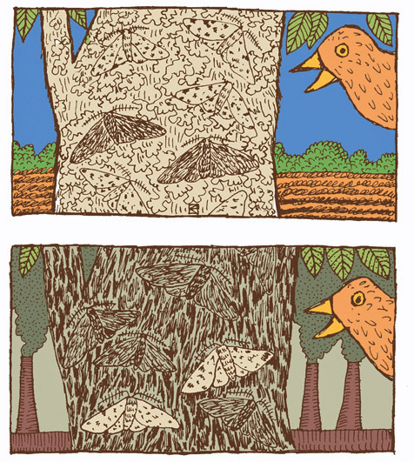
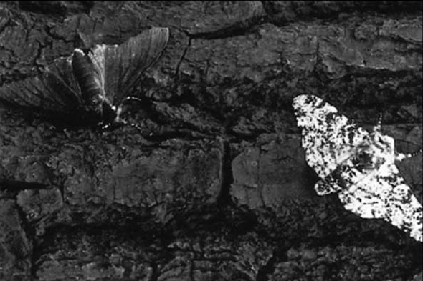
Myt 21: Björkmätarna
Ett antaget exempel på ett naturligt urval: Industriella revolutionen i England ledde till mörkare trädstammar och mörkare (bättre kamouflerade) björkmätarfjärilar.
Bara den relativa andelen fjärilar ändrades => Populationsskifte, inte evolution.
När lagstiftning mot föroreningar infördes förändrades populationen igen, men utan ett klart samband med att trädstammarna blev ljusare.
Björkmätare sitter normalt inte på trädstammar. Bilderna är arrangerade:
Klistrade eller fastnålade döda fjärilar.
Levande fjärilar manuellt ditsatta på dagen när de är inaktiva. (Normalt är de nattaktiva och söker sin viloplats före soluppgången i trädkronorna.)
Den verkliga orsaken till populationsskiftena är fortfarande inte helt klarlagd.
Wikimedia: Khaydock
Notes:
VO: Mörkare trädstammar beror på att lavar dör (inte på sot).
VO: När Kettlewell observerade levande fjärilar på stammarna hade han släppt ut dem i dagsljus, medan de normalt söker sin viloplats innan soluppgång (och då inte på trädstammarna).
Kettlewell kallade resultaten för ”Darwins saknade bevis”.

Slide 5
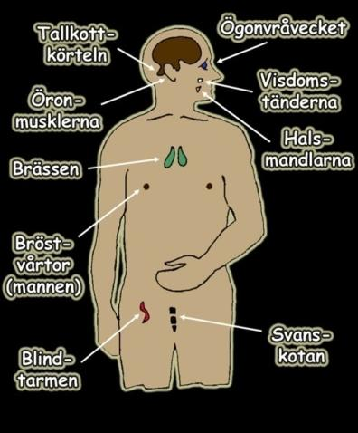
Myt 22: Rudimentära organ
Organ utan känd funktion som antas vara kvarlämnade från tidigare utvecklingsstadier.
I början av 1900-talet ansågs människan ha cirka 130 rudimentära organ.
Idag känner vi funktionen hos (nästan) alla dessa, t.ex:
Blindtarmsbihanget är för antikroppsförsvaret.
Svanskotan är ett fäste för många muskler.
”Skräp-DNA” har ovärderliga reglerfunktioner.
Evolutionsläran behöver organ under utveckling, inte avveckling. Naturen borde översvämmas av halvbra…
Blodpumpar
Ljushanterare
Antikroppssystem
Metoder för fotosyntes
…
Notes:
VO: Tidigare opererade man nästan rutinmässigt bort blindtarmsbihanget som ett resultat av evolutionistiska förutfattade meningar.
Idag är man mer restriktiva.
Brässen eller thymus är ett organ i immunsystemet. Det är en körtel med viktiga funktioner under utvecklingen av immunförsvaret tidigt i människans liv. Efter puberteten tillbakabildas organet, och körteln är avsevärt mindre hos vuxna.

Slide 6
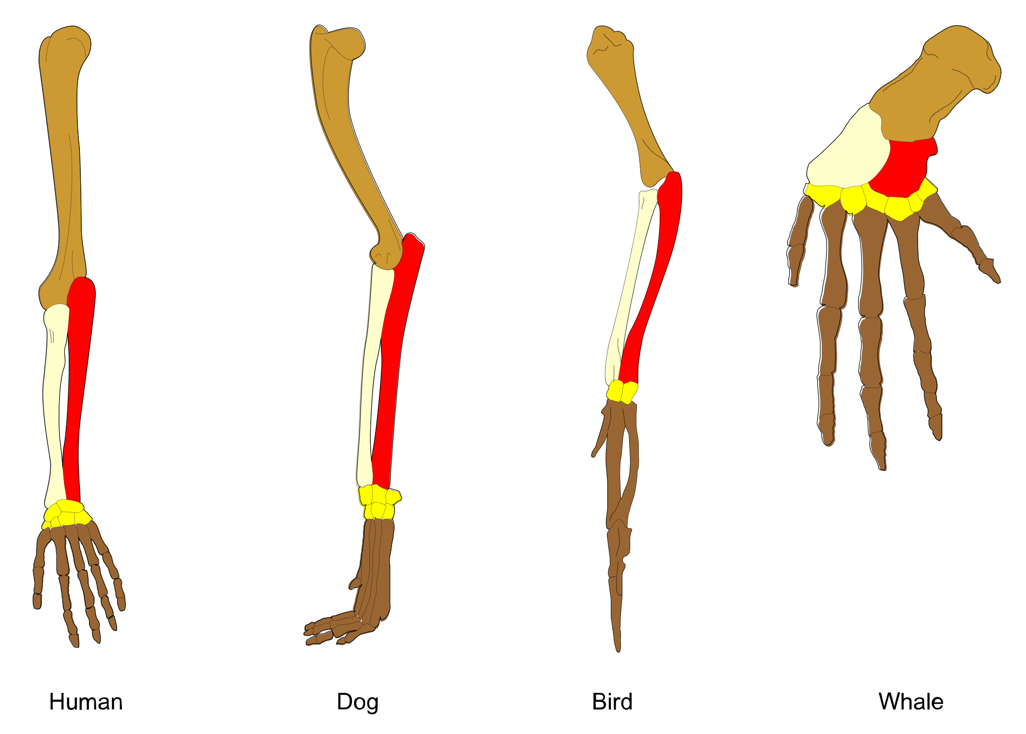
Myt 23: Homologi
Homologi är liknande strukturer som används för olika syften, och det är evidens för ett gemensamt ursprung. Problem:
Inte all strukturlikhet beror på ett gemensamt ursprung (t.ex. ögat hos bläckfisk och människa).
Homologa strukturer motsvaras inte alltid av:
homologa gener (dvs olika startformer)
homolog fosterutveckling (dvs olika utvecklingsvägar)
Idag är definitionen ändrad: Homologi är strukturer ärvda från ett gemensamt ursprung. Problem:
Det blir ett cirkelbevis:
Homologa strukturer både definieras av och bevisar ett gemensamt ursprung.
”Om likhet beror på ett gemensamt ursprung kallar vi det för homologi som bevisar ett gemensamt ursprung.”
Strukturell likhet förklaras bättre av en gemensam design.
Framlemmar hos ryggradsdjur
Människa
griper
Hund
springer
Fågel
flyger
Val
simmar
Bildlicens: Волков Владислав Петрович
Notes:
VO: ”Utvecklingsvägar” är ontologi, dvs fostrets utveckling (till skillnad mot fylogeni, släktets utveckling).
VO: Definitionen ändrades för att säkra rätt förståelse när sambanden var otydliga.
Kort sagt: ”Ett gemensamt ursprung bevisar ett gemensamt ursprung.”

Slide 7
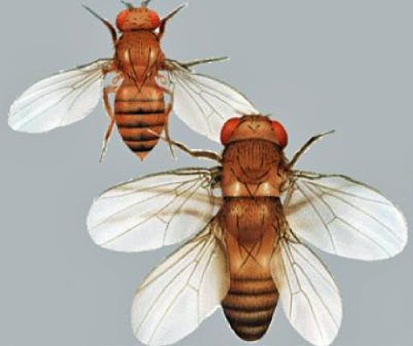
Myt 24: Fyrvingade fruktflugor
Två typer av evolution:
Småskalig ”evolution” (mikro-) använder redan befintlig variation (tex avel).
Storskalig evolution (makro-) kräver nya varianter.
Småskaliga genetiska förändringar (mutationer) anses ackumuleras till storskaliga morfologiska förändringar.
Ett vanligt exempel (det enda?) är den fyrvingade fruktflugan:
Sker bara under noga kontrollerade laboratorieförhållanden.
Flugan har förlorat egenskaper utan att vinna nya.
Balalansorganet är borta.
Det nya vingparet fanns förut, men tillverkas på fel ställe.
Därför är flugan gravt handikappad.
Mutationerna förstör ett komplicerat nätverk för genreglering. Samma proteiner tillverkas men vid fel tillfällen.
Slutsats: Det finns inga bevis för att genetiska mutationer är råmaterialet för storskalig evolution.
Notes:
VO: Förklara ”morfologiska”.

